Slide 1
第六章 結構化企業流程塑模個案

Slide 2
內容大網
學習目標
6.1 導論
6.2 系統分析與設計─企業流程塑模
6.3 處理規格描述與程式範例
6.4 資料流程圖轉結構圖或HIPO圖
6.5 結論

Slide 3
學習目標
詳讀本章，你至少能瞭解：
如何以資料流程圖實作企業之流程塑模，並進行資料流程圖之分解。
如何進行處理規格描述。
如何將資料流程圖轉成結構圖或HIPO圖。

Slide 4
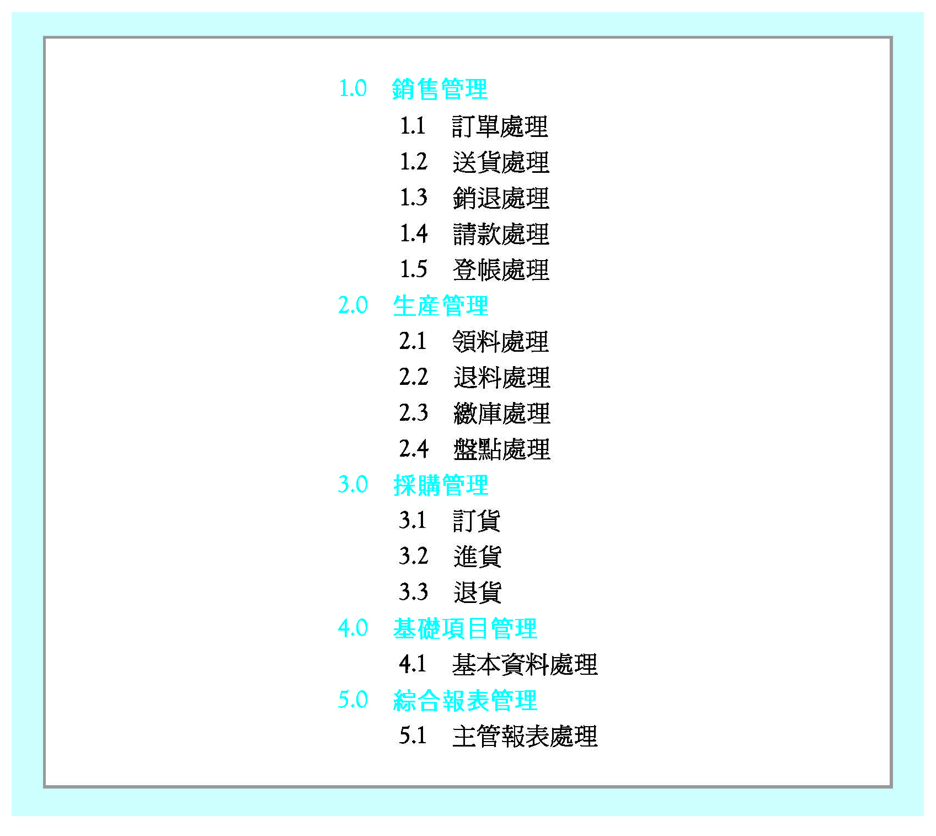
表6-1 處理分群

Slide 5
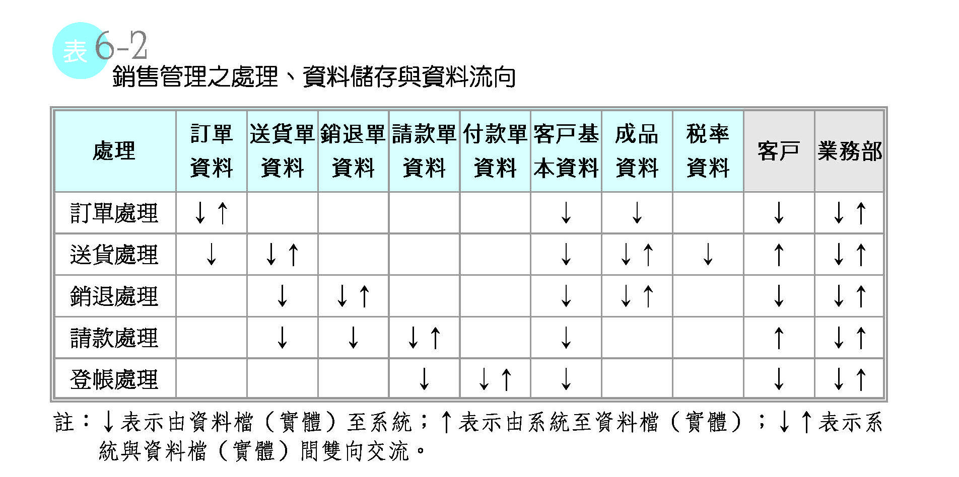
第一階資料流程圖

Slide 6
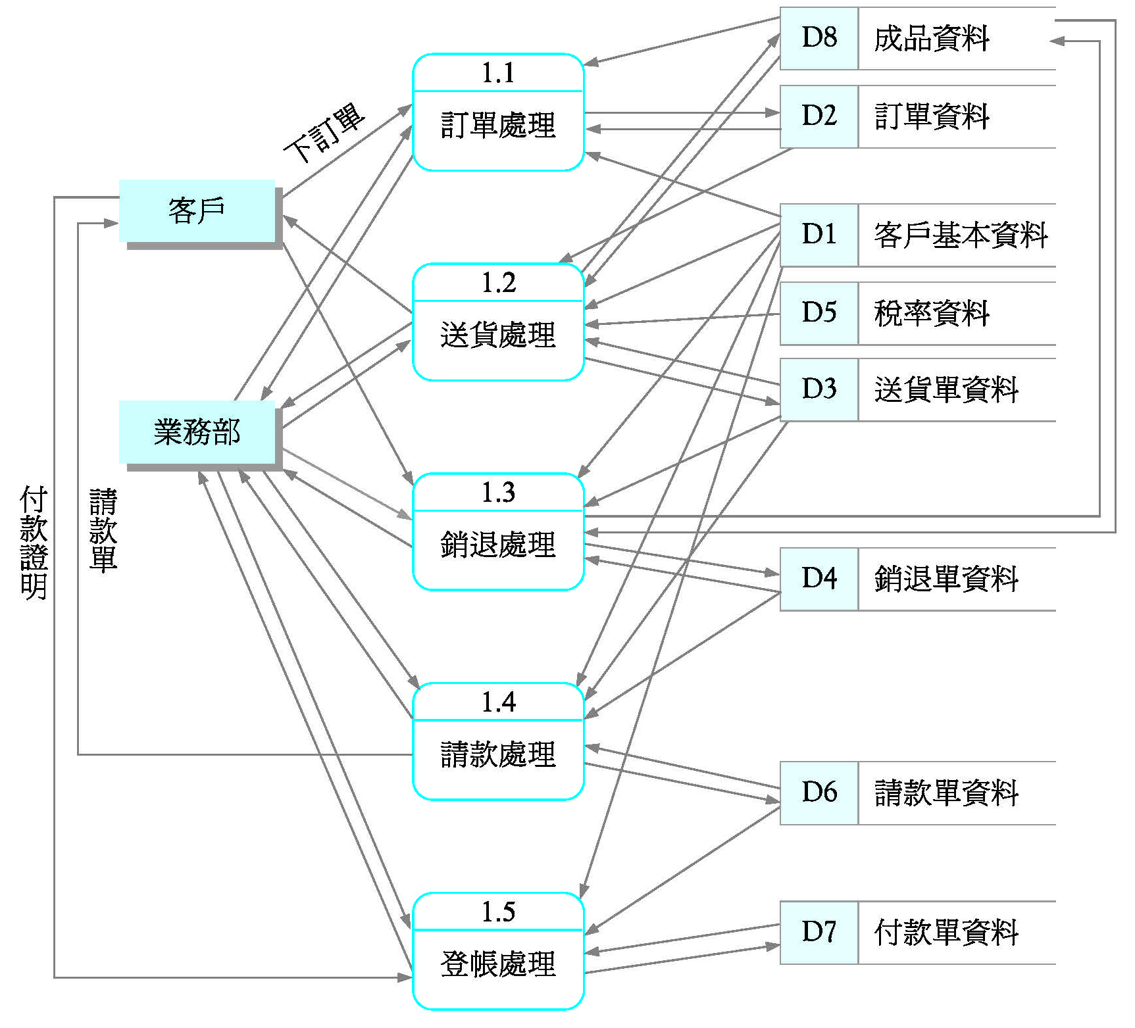
圖6-1 銷售管理子系統第一階DFD

Slide 7
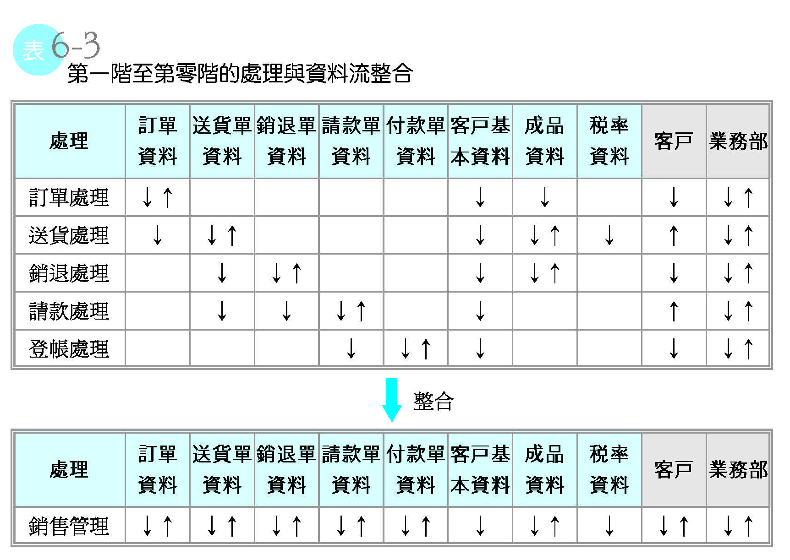
第零階DFD

Slide 8
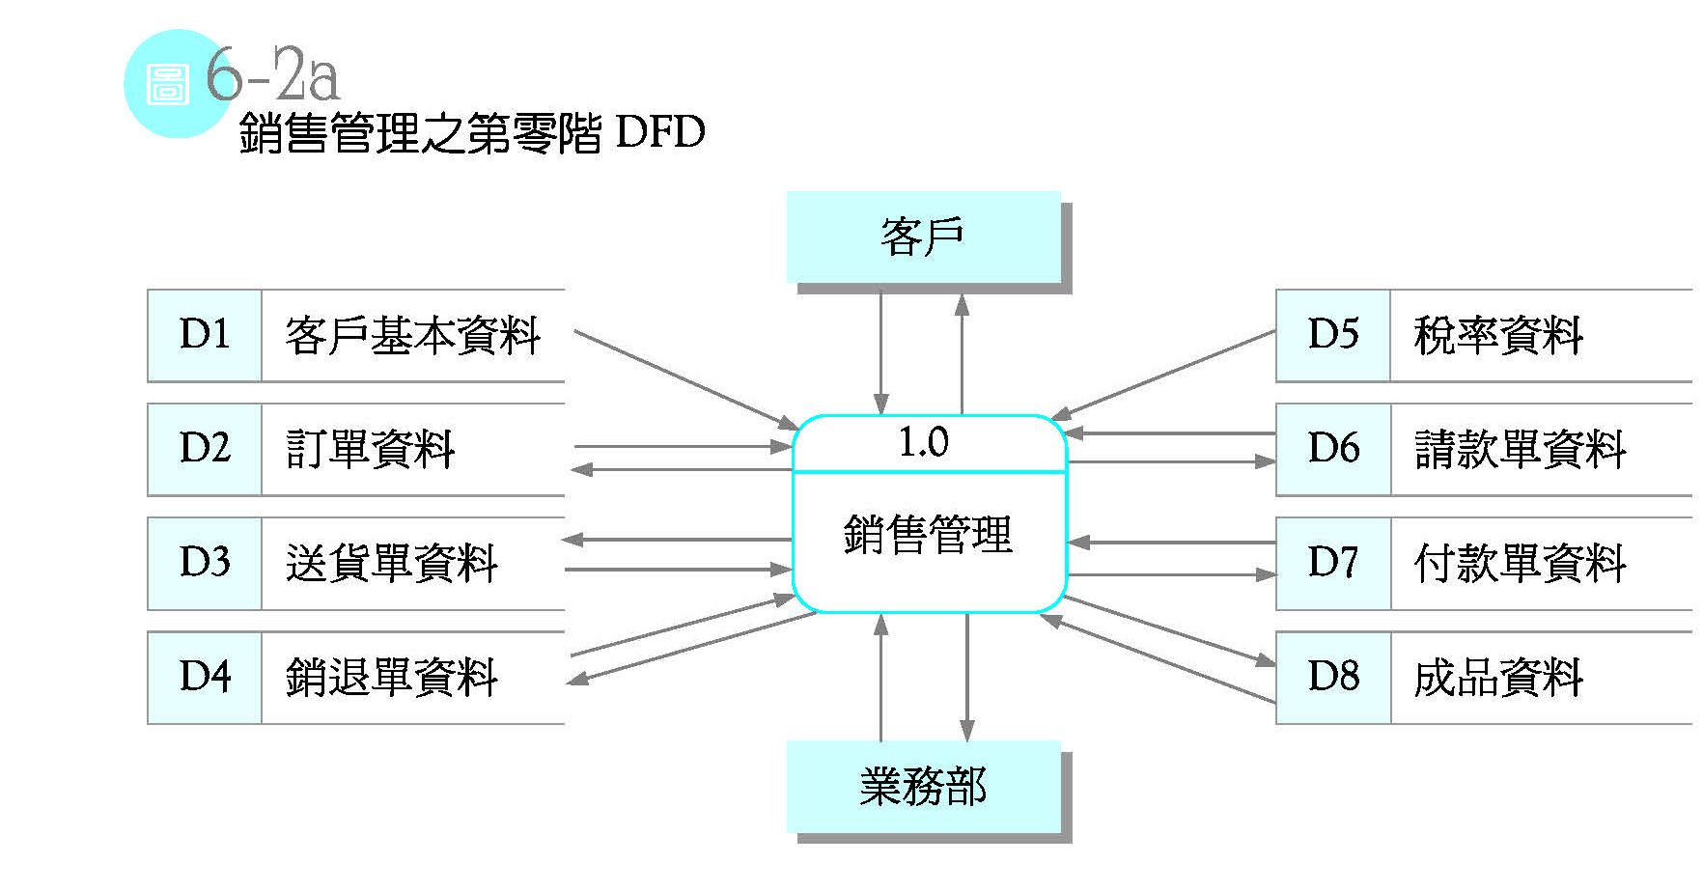
圖6-2a 銷售管理之第零階DFD

Slide 9
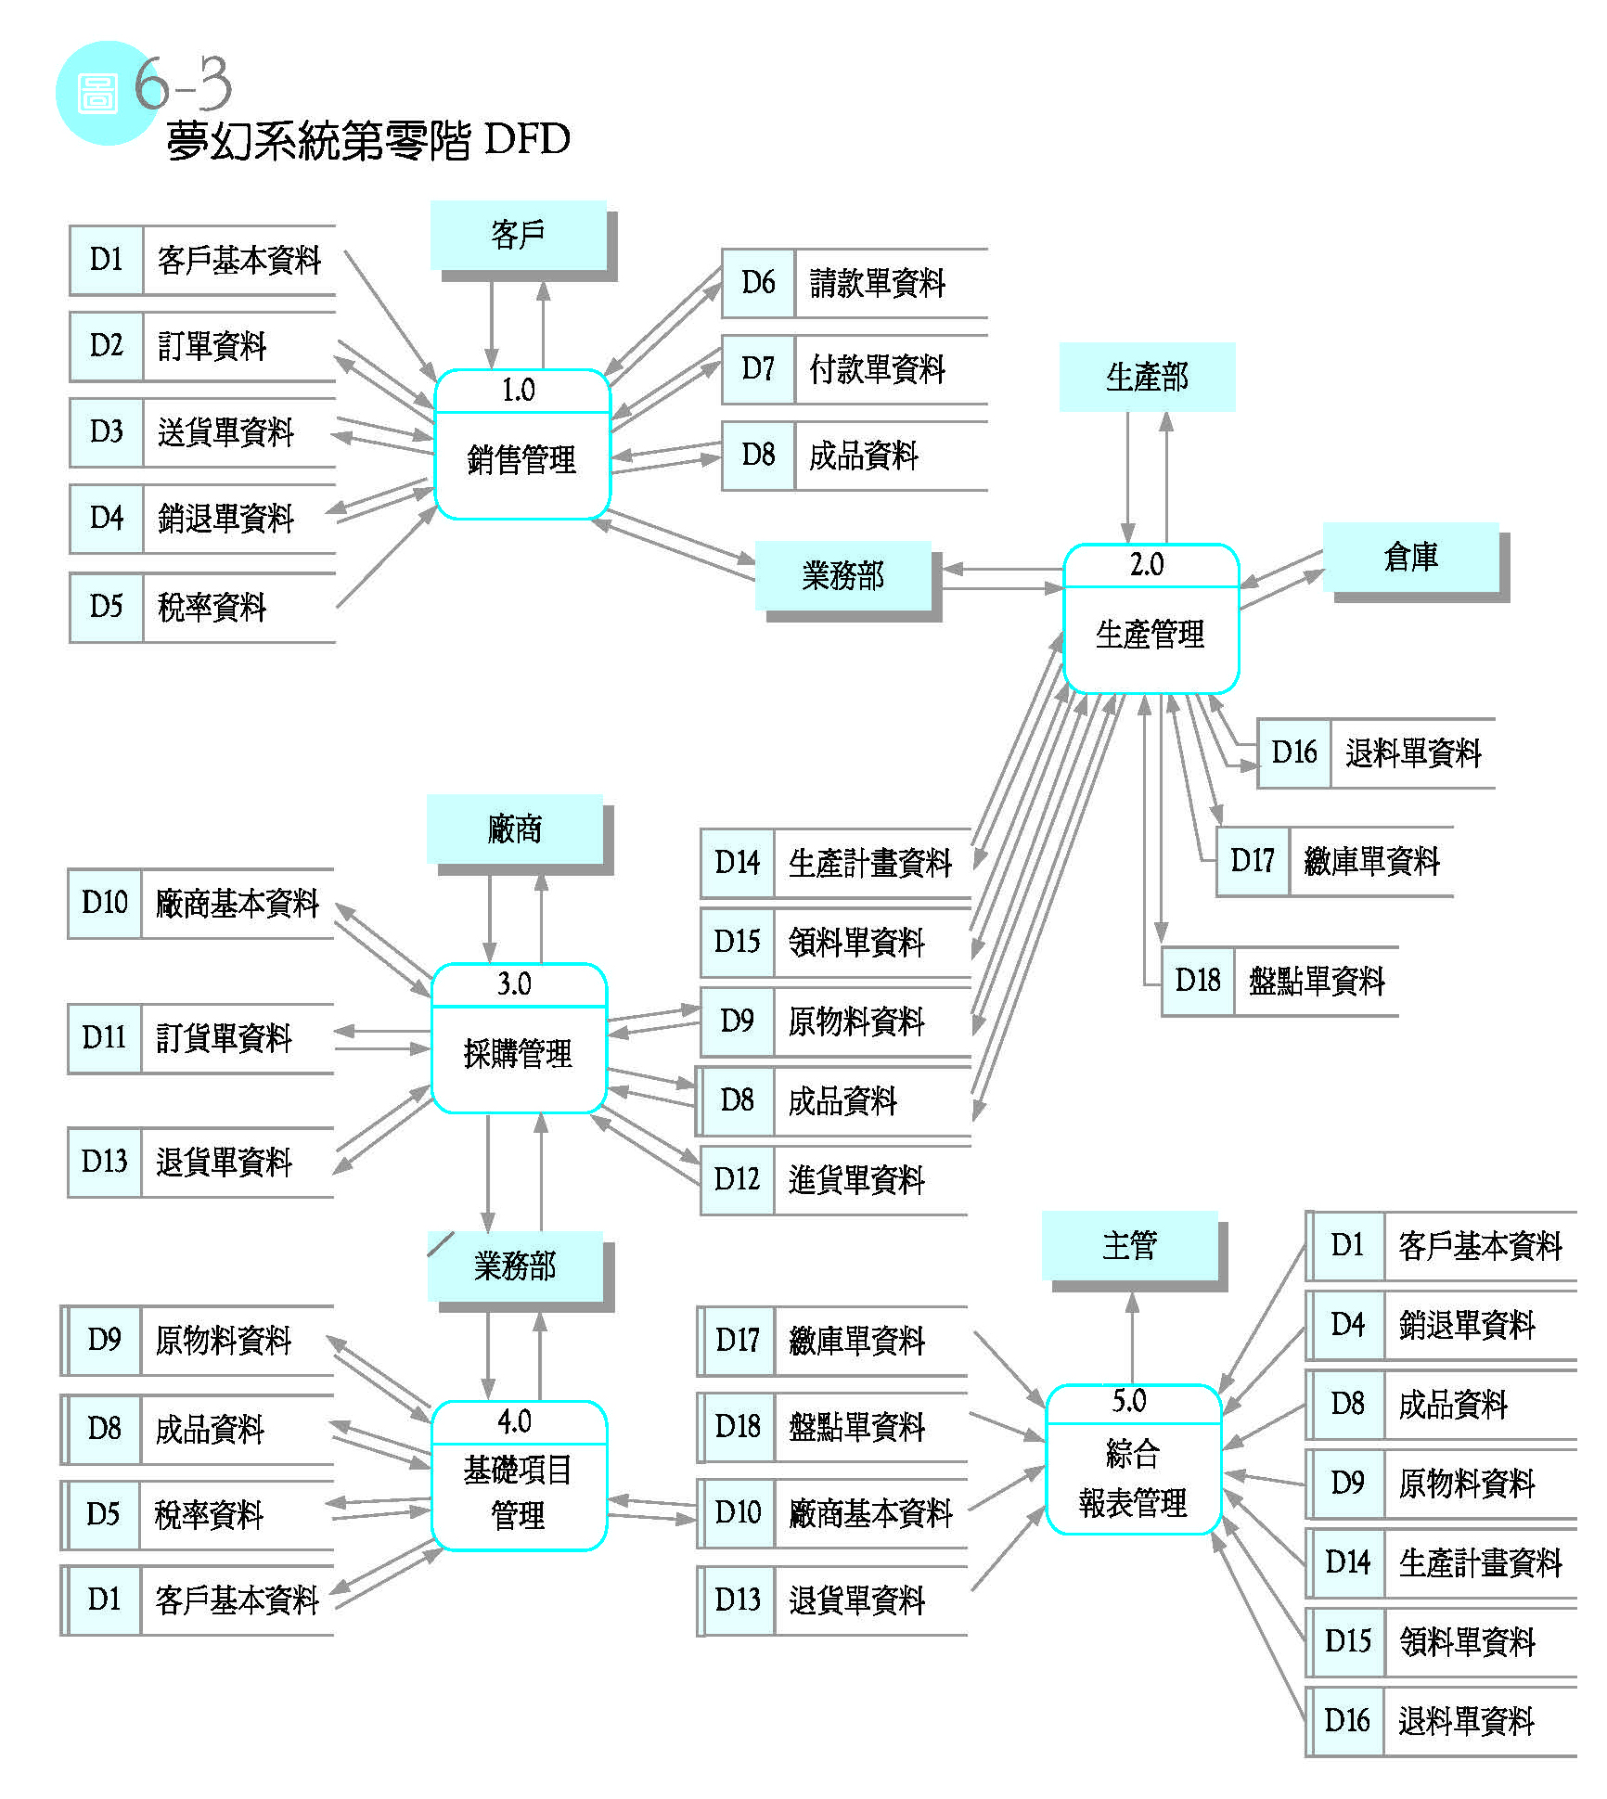
圖6-3 夢幻系統第零階DFD

Slide 10
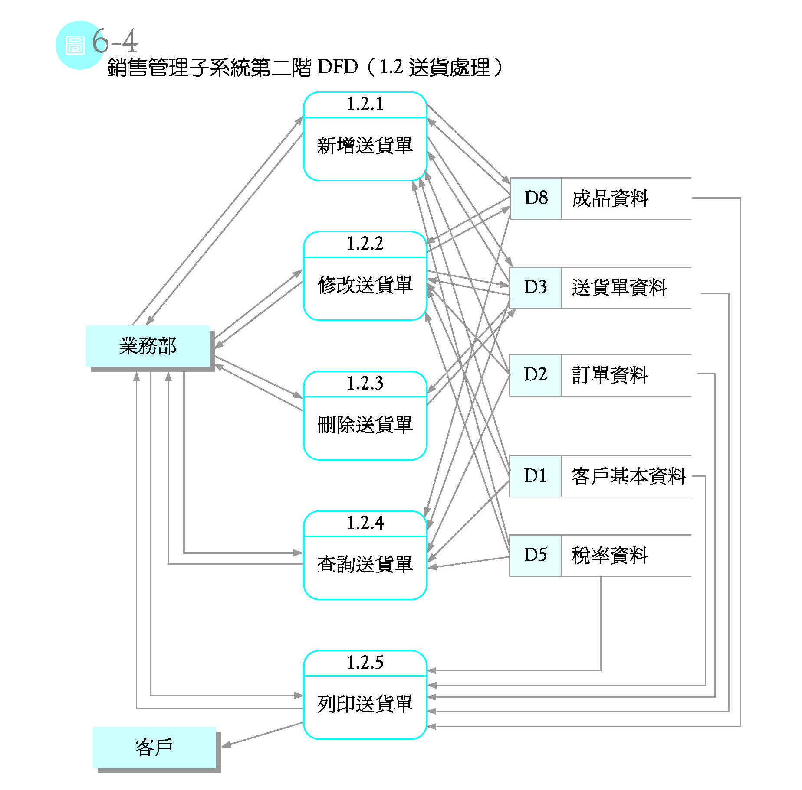
圖6-4 銷售管理子系統第二階DFD (1.2送貨處理)

Slide 11
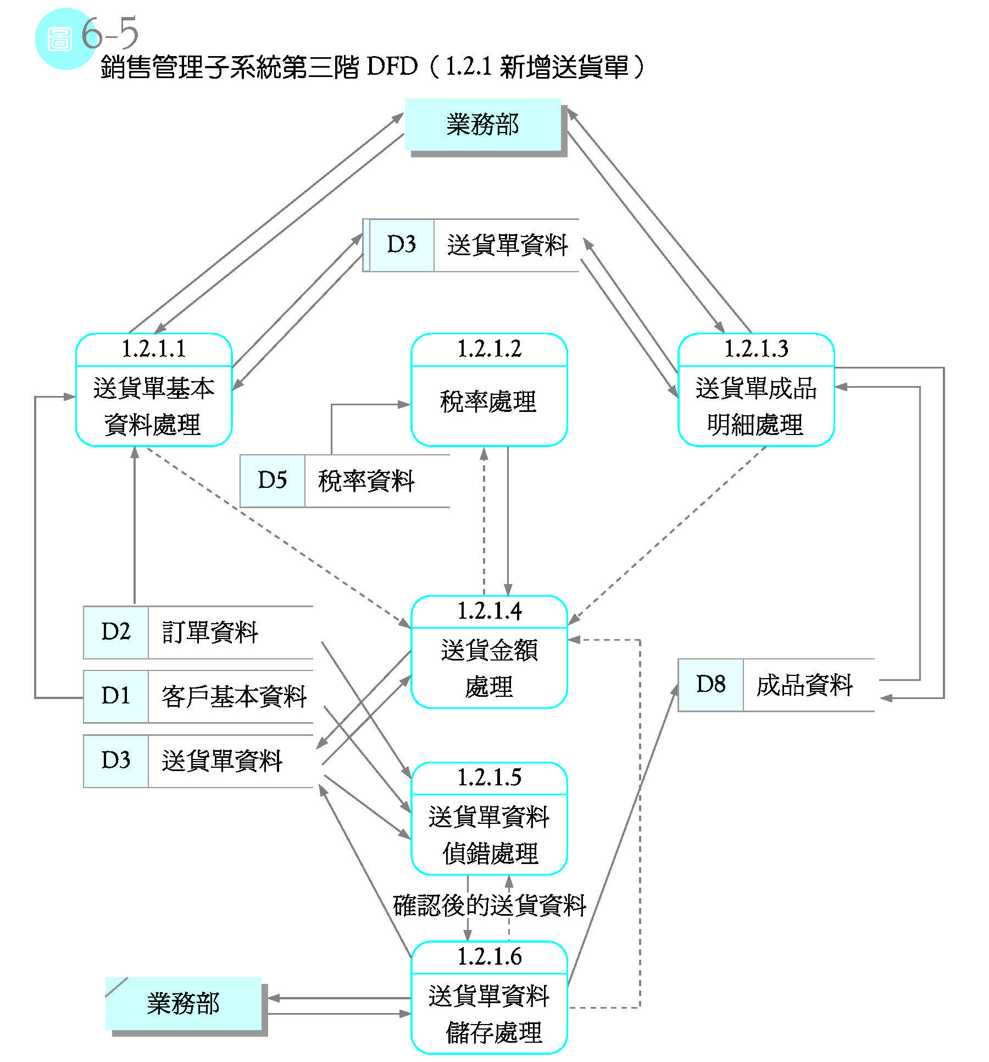
圖6-5 銷售管理子系統第三階DFD (1.2.1新增送貨單)

Slide 12
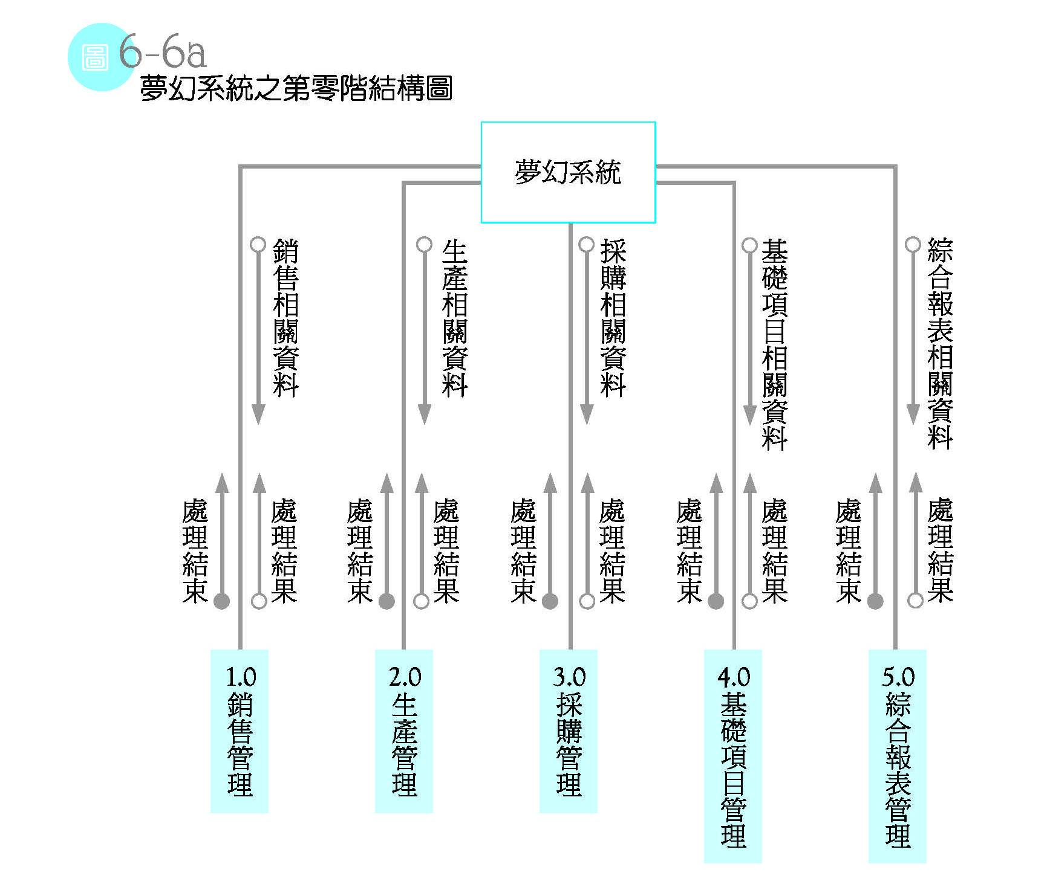
6.4 資料流程圖轉結構圖或HIPO圖

Slide 13
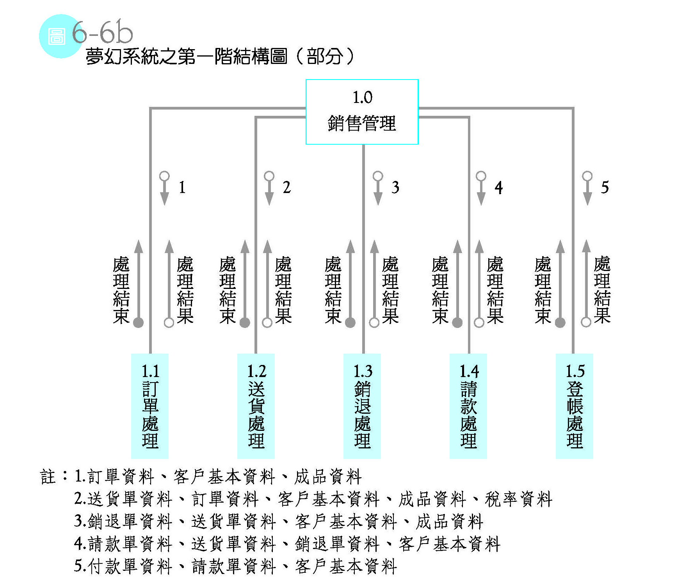
6.4 資料流程圖轉結構圖或HIPO圖(c.2)

Slide 14
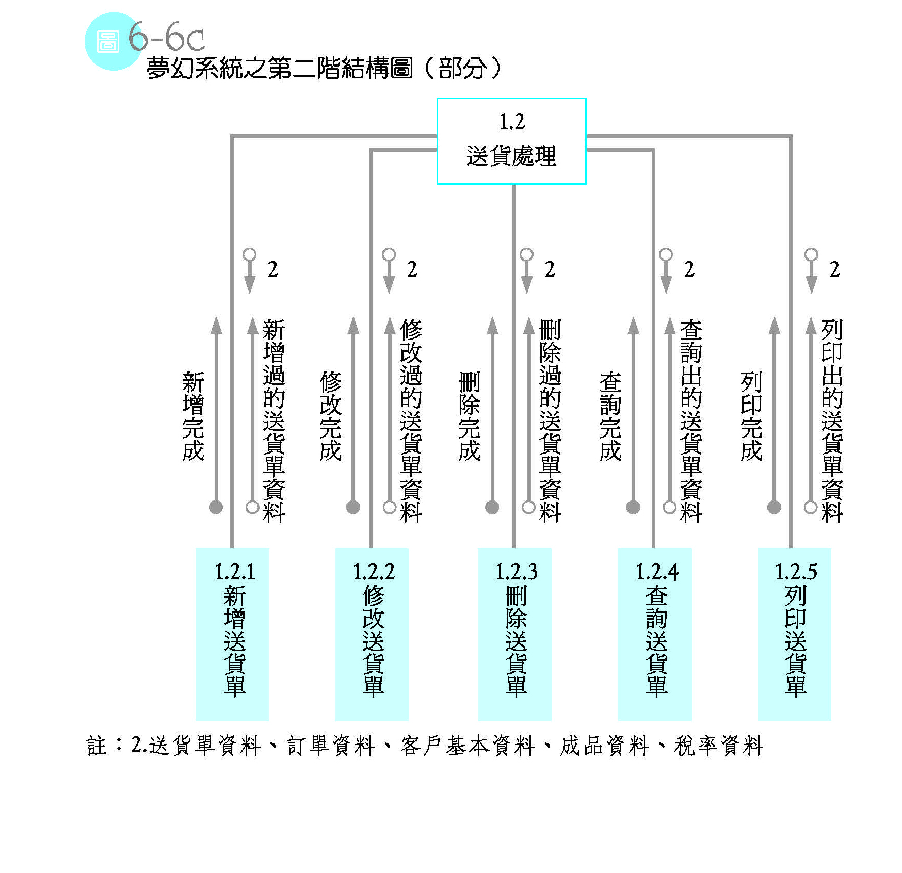
6.4 資料流程圖轉結構圖或HIPO圖(c.3)

Slide 15
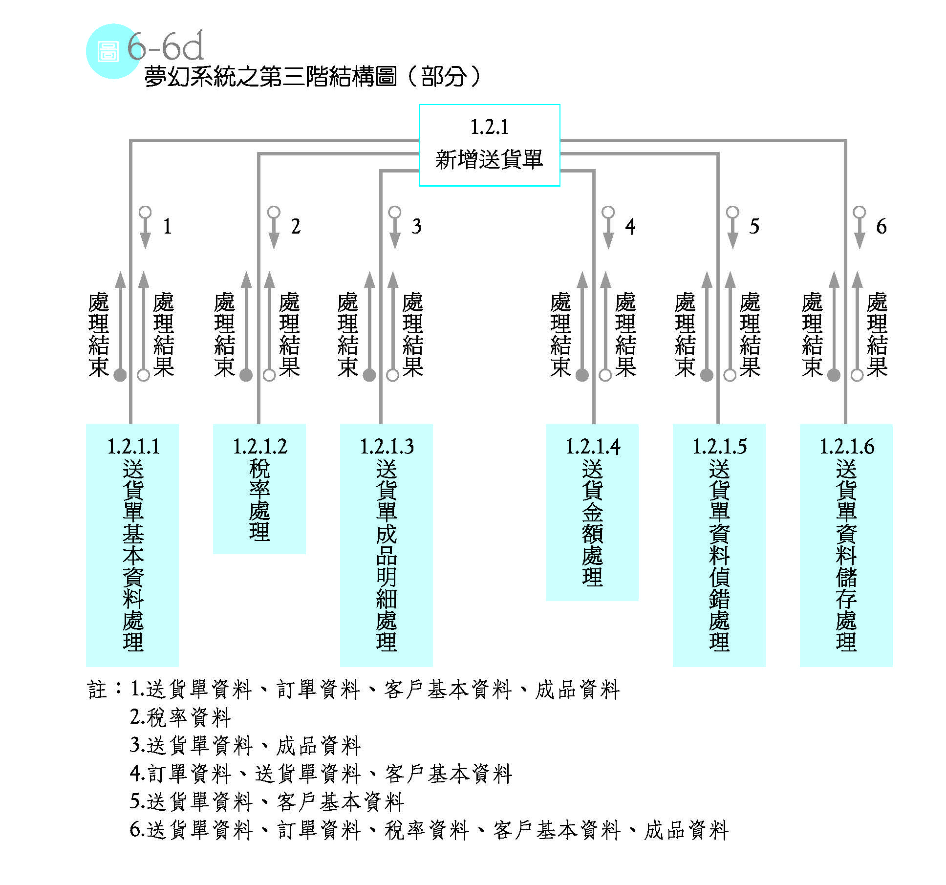
6.4 資料流程圖轉結構圖或HIPO圖(c.4)

